Slide 1

Název školy | Základní škola praktická Rožnov pod Radhoštěm
Číslo projektu | CZ. 1. 07/1. 4.00/21.3751
Číslo materiálu | VY_32_INOVACE_224
Autor | Mgr. Romana Rybiařová
Název | Hardware, software, operační systém
Datum (období) | Leden 2014
Ročník | 6. a 7. ročník ZŠ praktická, lehké mentální postižení
Vzdělávací oblast | Informační a komunikační technologie
Anotace | Prezentace je určena žákům 6. a 7. ročníku ZŠ praktické a slouží k seznámení s učivem o počítačích. V této části se žáci seznámí s pojmem hardware a software a naučí se rozpoznávat tato vybavení počítače. Seznámí se také s pojmem operační systém jako základní software počítače.

Slide 2
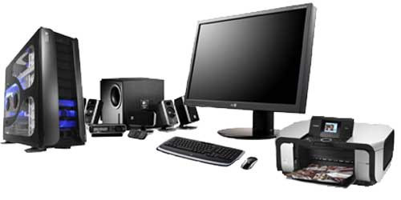
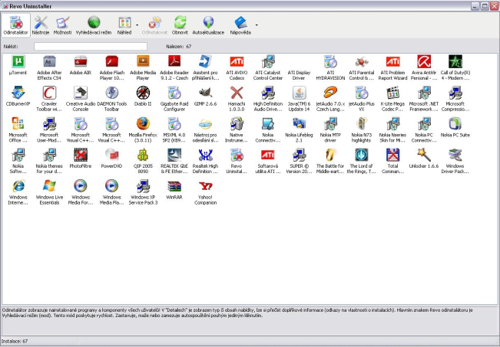

Hardware
Technické vybavení počítače
Software
Programové vybavení počítače

Slide 3




Hardware
Počítač
+
Software

Slide 4
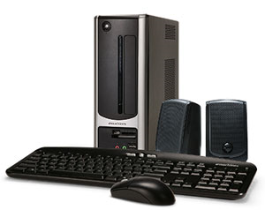
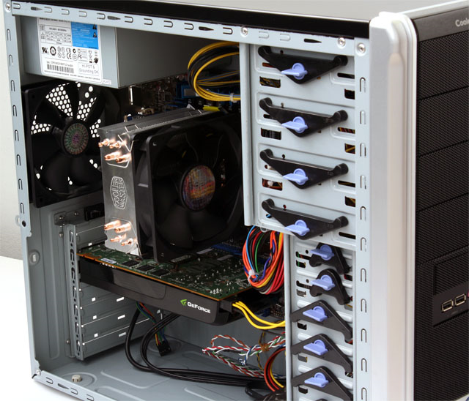
Hardware
označení „hard“ znamená tvrdý nebo pevný.
vše, na co si můžeme sáhnout - celý fyzický počítač
Součástky, elektronické komponenty
Technické vybavení počítače
Interní hardware
To, co se přímo pojí na základní desku počítače
Externí hardware
Procesor
Grafická karta
Síťová karta
Paměť RAM – elektronická paměť
Konektory, porty
Elektronické součástky
.
.
.
to, které se připojují k základní desce pomocí portů a konektorů
Počítačová skříň
Monitor
Klávesnice
Myš
Tiskárna
.
.
.

Slide 5
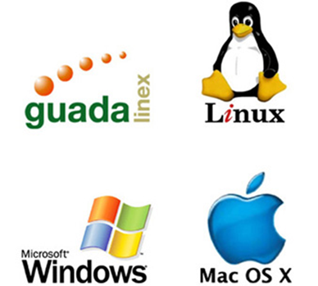
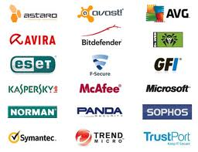
Software
programové vybavení počítače
sada všech počítačových programů používaných v počítači, které provádějí nějakou činnost
všechny programy, které jsou na počítači nainstalovány
Z toho plyne, že se jedná o něco nehmotného, proto tedy označení „soft“ (jemné, měkké).
Operační systém
Antivirové programy

Slide 6

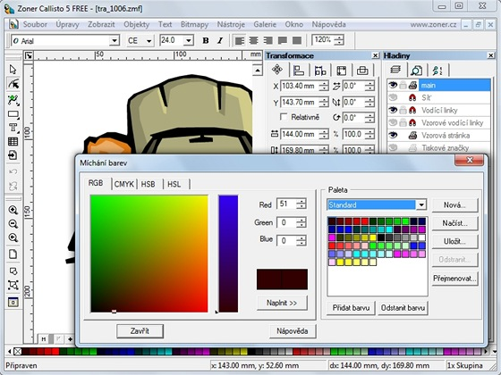


Aplikace, programy
Grafické programy
Zábavný software
Výukový software

Slide 7



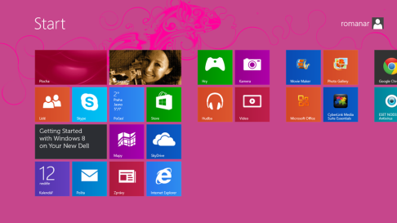
Operační systém
základní program počítače umožňující komunikaci uživatele s počítačem
zajišťuje spolupráci programů s technickými prostředky počítače
program, který zajišťuje spuštění počítače po startu počítače
Je to v podstatě program, který nám umožňuje počítač ovládat.
OS - je zaveden do paměti počítače při jeho startu a zůstává v činnosti až do jeho vypnutí.
Spouští programy.
Ukládá data do souborů na záznamových mediích.
Komunikuje s periferiemi
Zabezpečuje vstup a výstup dat
Zajišťuje síťovou komunikaci.

Slide 8
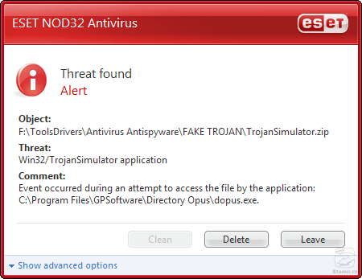

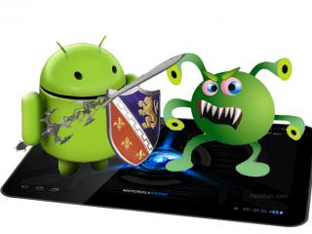
Škodlivý software
software může provádět i nezamýšlenou činnost
v takovém případě hovoříme buď o programátorské chybě nebo o počítačových virech, malware, spyware, trojských koních a podobném nežádoucím software
Proto existují antivirové programy, antispyware.

Slide 9
Zdroje
AUTOR NEUVEDEN. http://cmapspublic2.ihmc.us/ [online]. [cit. 12.1.2014]. Dostupný na WWW: http://cmapspublic2.ihmc.us/rid=1340987143091_870639637_40321/3_Software_aplicacion.jpg
AUTOR NEUVEDEN. http://cmapspublic2.ihmc.us/ [online]. [cit. 12.1.2014]. Dostupný na WWW: http://cmapspublic2.ihmc.us/rid=1340957186785_379915743_43556/software_hardware.jpg
AUTOR NEUVEDEN. http://cmapspublic2.ihmc.us/ [online]. [cit. 12.1.2014]. Dostupný na WWW: http://cmapspublic2.ihmc.us/rid=1340985063797_1441691344_1255/Software_sistema.jpg
AUTOR NEUVEDEN. http://pocitacove-sestavy.ezin.cz [online]. [cit. 12.1.2014]. Dostupný na WWW: http://pocitacove-sestavy.ezin.cz/wp-content/uploads/multimedialni-sestava.jpg
AUTOR NEUVEDEN. www.pcporadenstvi.cz [online]. [cit. 12.1.2014]. Dostupný na WWW: http://www.pcporadenstvi.cz/revo-uninstaller-nejen-snadna-odinstalace-programu
AUTOR NEUVEDEN. www.novinky.cz.cz [online]. [cit. 12.1.2014]. Dostupný na WWW: http://www.novinky.cz/internet-a-pc/software/298412-microsoft-definitivne-pohrbiva-windows-xp-pristi-rok-ukonci-podporu.html
AUTOR NEUVEDEN. www.alza.cz [online]. [cit. 12.1.2014]. Dostupný na WWW: http://www.alza.cz/microsoft-windows-7-home-premium-cz-sp1-64-bit-oem-d227298.htm

Slide 10
AUTOR NEUVEDEN. http://pctuning.tyden.cz [online]. [cit. 12.1.2014]. Dostupný na WWW: http://pctuning.tyden.cz/hardware/pc-sestavy/19089-stavba-a-pretaktovani-levneho-herniho-pocitace?start=4
AUTOR NEUVEDEN. http://technet.idnes.cz [online]. [cit. 12.1.2014]. Dostupný na WWW: http://technet.idnes.cz/graficke-programy-zdarma-gimp-paint-net-zoner-callisto-inkscape-pixlr-1zp-/software.aspx?c=A120518_115256_software_nyv
AUTOR NEUVEDEN. http://vydelekzreklam.cz [online]. [cit. 12.1.2014]. Dostupný na WWW: http://vydelekzreklam.cz/jaky-vybrat-antivir-zdarma.a400.html
AUTOR NEUVEDEN. www.alza.cz [online]. [cit. 12.1.2014]. Dostupný na WWW: http://www.alza.cz/pc-mysims-d134454.htm
AUTOR NEUVEDEN. www.terasoft.cz [online]. [cit. 12.1.2014]. Dostupný na WWW: http://www.terasoft.cz/czpages/n_kvp2zs.htm
AUTOR NEUVEDEN. www.banan.cz [online]. [cit. 12.1.2014]. Dostupný na WWW: http://www.banan.cz/userFiles/serialy/android/google-android.jpg
AUTOR NEUVEDEN. www.wifcom.cz [online]. [cit. 12.1.2014]. Dostupný na WWW: http://www.wifcom.cz/software/i169/
AUTOR NEUVEDEN. http://magazin.stahuj.centrum.cz [online]. [cit. 12.1.2014]. Dostupný na WWW: http://magazin.stahuj.centrum.cz/co-je-to-adware-spyware-/
AUTOR NEUVEDEN. http://cdr.cz [online]. [cit. 12.1.2014]. Dostupný na WWW: http://cdr.cz/clanek/antivirove-programy-pro-os-android

